Slide 1
TÉCNICA DE PROGRAMAÇÃO
Histórico das linguagens de programação

Slide 2
SUMÁRIO
Conceito
Paradigmas
Abstrações
Linguagens de Scripting
Histórico
Detalhes das Linguagens de Programação

Slide 3
CONCEITO
Linguagem de Programação é um sistema de notações para descrição de computação sob forma legível tanto para o ser humano quanto para as máquinas
A descrição de Computação pode ser feita de diversas maneiras:
  Pela Programação imperativa – O estado do sistema é repetidamente atualizado por atribuições.
  Pela Programação funcional – Novos estados são criados repetidamente em vez de atualizar estados anteriores.
  Pela Programação lógica – Estabelece-se o que seja considerado verdade sobre uma solução e a linguagem busca uma solução.

Slide 4
CONCEITO
Para estabelecer o que significa legível para o ser humano é preciso afirmar que o ser humano não precisa conhecer perfeitamente o funcionamento do computador
Para fazer uma analogia com os automóveis, basta lembrar que não há necessidade de conhecer seu funcionamento interno para dirigi-los
A maioria dos motoristas não tem noção do funcionamento dos pistões engrenagens, velas, injetores, radiadores, etc
A direção é possível com o conhecimento de pequeno número de abstrações:
  Ignição – inserir a chave e gira-la faz o caro dar partida.
  Acelerador – pressiona-lo faz o carro acelerar.
  Volante – gira-lo faz o movimento do carro mudar de direção.
  Freio – pressiona-lo faz o carro parar.

Slide 5
CONCEITO
Para definir uma abstração é definido um pequeno número de operações na abstração que de forma alguma fornece o código interno de implementação da abstração
Estas abstrações podem ser de controle e de dados.
Linguagens que preservam as abstrações, não importando as operações que o programa esteja executando são chamadas “seguras” ou “fortemente tipadas”
Aquelas nas quais o programa pode violar as abstrações são consideradas “não seguras” ou fracamente tipadas.
A história das linguagens de programação tem se baseado no desenvolvimento e refinamento das abstrações
Entre 1950 e 1970 o foco de desenvolvimento era nas abstrações de controle enquanto a partir de 1970 as abstrações de dados passaram a receber maior atenção.

Slide 6
PARADIGMAS
Um paradigma é essencialmente um modo, de alto nível, de especificar sobre o que é a computação
Isto é o fator de unificação que faz as linguagens Ada e C serem bastante similares, ignorando detalhes tais como as estruturas de controle, passagem de parâmetros, etc
Alguns paradigmas existentes são:
  Procedimental – Fortan, Cobol, Pascal, C, Basic
  Funcional – LISP
  Lógico – Prolog
  Linguagens de quarta geração – dBase
  Visual – Visual Basic, Delphi, C+ Builder

Slide 7
ABSTRAÇÕES
Abstrações de dados
Abstrações de controle

Slide 8
ABSTRAÇÕES DE DADOS
Tipos de dados básicos
  Inteiros
  Reais
  Booleanos
  Caracteres
  Ponteiros
Tipos de dados estruturados
  “arrays”
  registros
Unidades
  Módulos
  “packages”
  classes

Slide 9
ABSTRAÇÕES DE CONTROLE
Controles básicos
  Atribuição
  desvio incondicional
  seqüência
Controles estruturados
  Desvio condicional
  Repetições
  Procedimentos
  funções
Unidades
  Unidades compiladas separadamente
  tarefas concorrentes
  Módulos
  “packages”

Slide 10
LINGUAGENS DE PROGRAMAÇÃO E LINGUAGENS DE SCRIPTING
Linguagens de scripting destinam-se a escrever pequenos trechos de programas
Usualmente suas variáveis não necessitam de declaração de tipo, os resultados são obtidos de maneira mais fácil e mais rápida e servem para ligar aplicações escritas em outras linguagens

Slide 11
LINGUAGENS DE PROGRAMAÇÃO E LINGUAGENS DE SCRIPTING
Algumas das características das Linguagens de Scripting são:
Linguagens interpretadas e não compiladas
Independência de Sistema Operacional
Ligação tardia
Possibilidade de gerar ou importar código em tempo de execução
Diversas características embutidas que facilitam a geração de código, que não precisa ser escrito desde o início
Menor “overhead” administrativo, dispensando declarações de tipos, valores default, alocação de memória, tamanho de “arrays”, etc.
Otimização para eficiência de programas, ligando programas feitos em outras linguagens
Otimização para certos tipos de aplicações, tais como manipulação de textos, interfaces gráficas, etc., em detrimento de cálculo numérico, por exemplo.
Rapidez no desenvolvimento de protótipos.

Slide 12
LINGUAGENS DE PROGRAMAÇÃO E LINGUAGENS DE SCRIPTING
Linguagens de programação são linguagens precisas, formais, de rígida gramática destinadas a escrever programas e sistemas de informação.

Slide 13
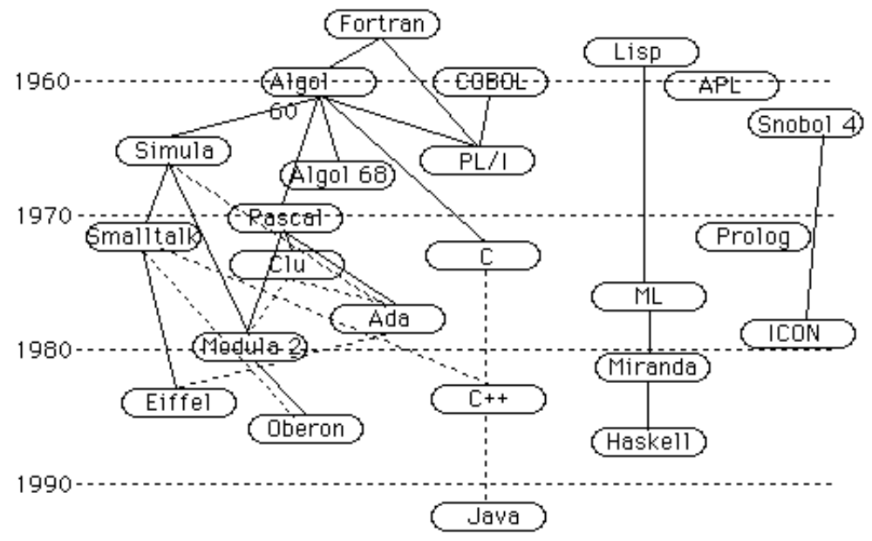
HISTÓRICO

Slide 14
CARACTERÍSTICAS DAS LINGUAGENS DE PROGRAMAÇÃO
Fortran
LISP
ALGOL
COBOL
BASIC
PL/I
Snobol
Simula 67
ALGOL 68
Pascal
C
JCL
Rexx
WFL
"Shells" Unix (sh, csh, ksh, ...)
Prolog
Ada
Smalltalk
C++
Perl
Tcl
Python
C#
Visual Basic (VB)
Delphi
Java
C++ Builder

Slide 15
CARACTERÍSTICAS DAS LINGUAGENS DE PROGRAMAÇÃO

Slide 16
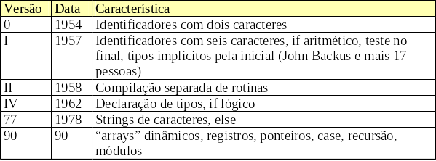
FORTRAN
Formula Translation foi criada para atender cientistas e engenheiros

Slide 17
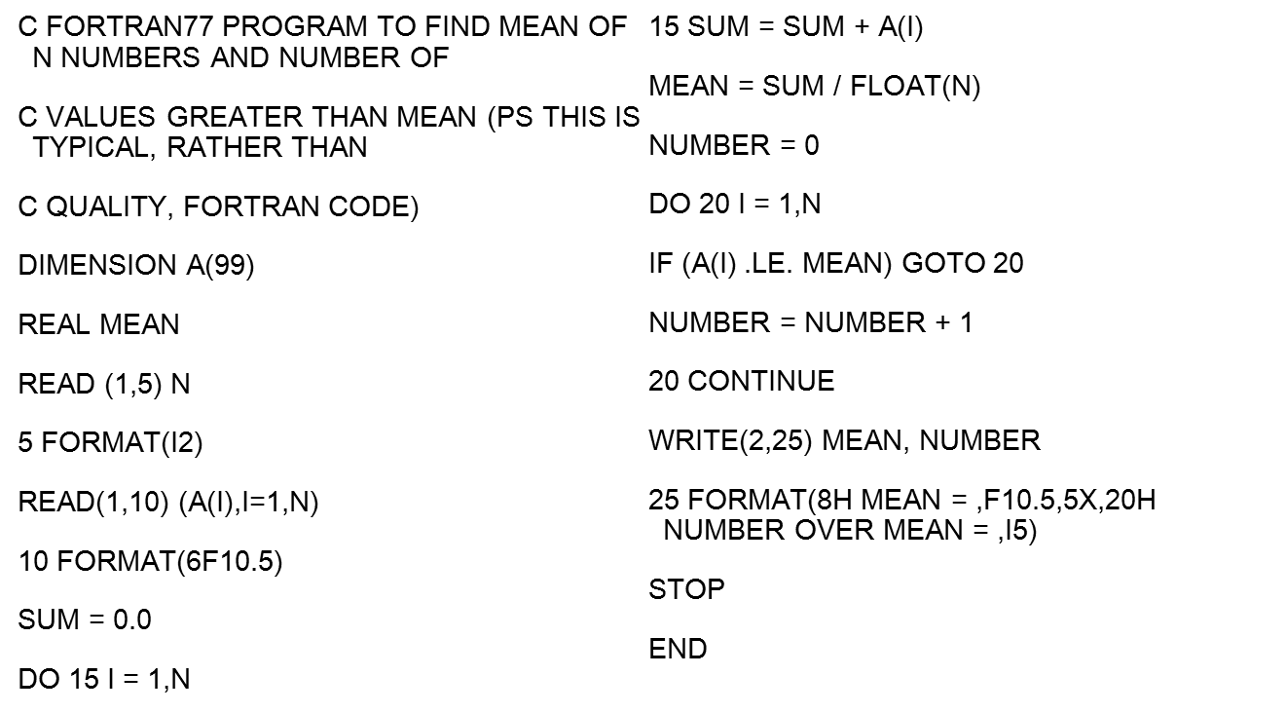
FORTRAN (EXEMPLO)

Slide 18
LISP
1959
Primeira linguagem a suportar processamento de listas
Primeira linguagem a suportar recursão
Primeira linguagem funcional
Variáveis representam parâmetros e não posições de memória

Slide 19
LISP (EXEMPLO)
(DEFUN POT (X Y)
(DO ((RESULTADO 1)
; ligação e atribuição de parâmetros
(EXPOENTE Y))
; ligação e atribuição de parâmetros
((ZEROP EXPOENTE) RESULTADO)
; Teste e retorno
(SETQ RESULTADO (* X RESULTADO))
; Corpo
(SETQ EXPOENTE (- EXPOENTE 1))))
; Corpo

Slide 20
ALGOL
1960
Formalização dos tipos de dados
Identificadores de quaisquer comprimento
“Arrays” além de 3 dimensões
Estrutura de blocos
Procedimentos recursivos
Tremendo sucesso como linguagem de especificação
Primeira linguagem formalmente especificada – BNF
Forte influencia sobre outras linguagens – Ada, C, Pascal

Slide 21
ALGOL (EXEMPLO)
begin comment this program is the ALGOL 60 version of finding the mean and the number of those greater than the mean
integer n;
begin real array a[1:n];
integer i, number; real sum, mean;
for i:=1 step 1 until n do read(a[i])
sum:=0.0;
for i:=1 step 1 until n do
sum := sum+a[i];
mean := sum/n;
number:=0;
for i:=1 step 1 until n do
if a[i] > mean then number := number+1;
write("MEAN =",mean,"NUMBER OVER MEAN =",number)
end
end

Slide 22
COBOL
1961
Especificação do Departamento de Defesa norte americano
Gigantesca penetração no mercado, só comparável a do Fortran
Programa estruturado em quatro divisões
IDENTIFICATION DIVISION
ENVIRONMENT DIVISION
DATA DIVISION
PROCEDURE DIVISION
As divisões sub dividem-se em parágrafos.
O separador é o “.”
Tipos extremamente detalhados
Fragilidade de sub programação

Slide 23
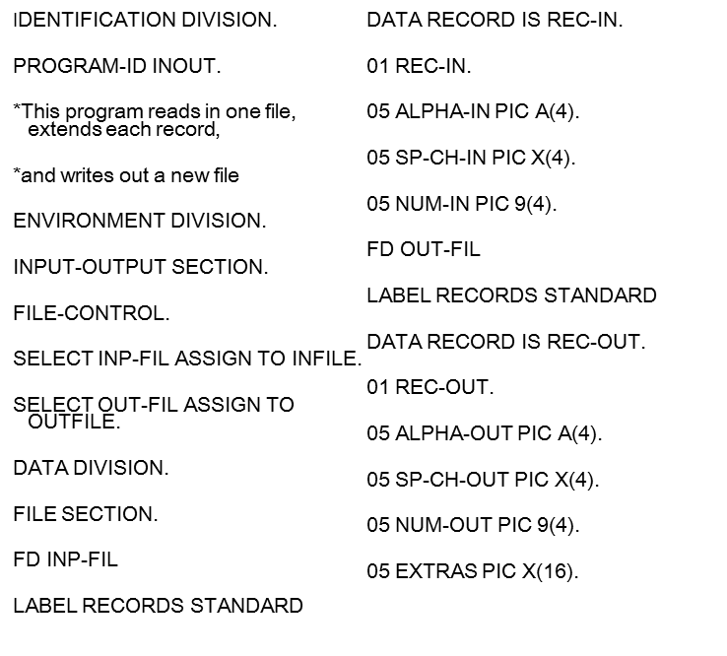
COBOL (EXEMPLO)
WORKING STORAGE SECTION.
01 EOF PIC X VALUE IS 'N'.
PROCEDURE DIVISION.
AA.
OPEN INPUT INP-FIL
OPEN OUTPUT OUT-FIL
PERFORM CC
PERFORM BB THRU CC UNTIL EOF = 'Y'
CLOSE INP-FIL, OUT-FIL
DISPLAY "End of Run"
STOP RUN.
BB.
MOVE REC-IN TO REC-OUT
MOVE 'EXTRA CHARACTERS' TO EXTRAS
WRITE REC-OUT.
CC.
READ INP-FIL
AT END MOVE 'Y' TO EOF.

Slide 24
BASIC
Lançada em 1964 por alunos de pós graduação (John G. Kemeny e Thomas E. Kurtz) do Dartmouth College
Corruptela da linguagem Fortran
Nas versões iniciais de Basic cada linha era numerada e esse números eram utilizados como rótulos para desvios.
Imaginava-se que, tal como para uma calculadora, cada programa teria entre 10 a 15 linhas de código.
Com o advento dos microcomputadores, em 1975, as linguagens de programação tradicionais não podiam ser utilizada por necessitarem de compiladores pesados e exigirem memória então indisponível ou até impensável para a época
Bill Gates desenvolveu a primeira linguagem de terceira geração para micros, o BASIC
BASIC tornou-se a opção preferencial nos microcomputadores
Ampla disseminação dos micros deu origem a aplicativos de uso geral cujo código era completamente ilegível por parte de quem não houvesse participasse de seu desenvolvimento.
A Microsoft desenvolveu uma versão denominada Quick Basic.
Essa linguagem recebeu pouco alento até Alan Cooper criar o Visual Basic

Slide 25
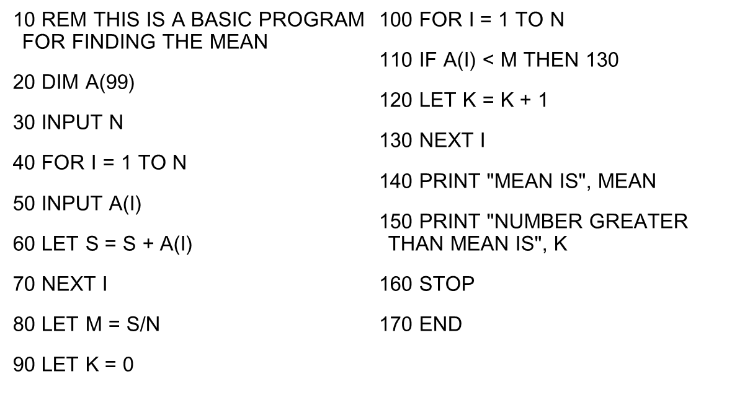
BASIC (EXEMPLO)

Slide 26
PL/I
1960
Linguagem criada pela empresa IBM para ser uma linguagem geral “para todas as estações” pretendendo substituir simultaneamente o Fortran e o Cobol.

Slide 27
PL/I (EXEMPLO)
EXAMPLE : PROCEDURE OPTIONS (MAIN);
/* PL/I version of the means program */
GET LIST (N);
IF N > O THEN BEGIN;
DECLARE MEAN, A(N) DECIMAL FLOAT, SUM DEC FLOAT INITIAL(0), NUMBER FIXED INITIAL(0);
GET LIST (A);
DO I = 1 TO N;
SUM = SUM + A(I)
END;
MEAN = SUM/N;
DO I = 1 TO N;
IF A(I) > MEAN THEN
NUMBER = NUMBER + 1;
END;
PUT LIST ('MEAN=', MEAN, 'NUMBER GREATER THAN MEAN=', NUMBER);
END EXAMPLE;

Slide 28
APL
A linguagem APL (“A Program Language”) foi criada por Keneth Iverson quando publicou, em Stanford em 1962, um livro de mesmo nome
Em 1966 foi implementada a linguagem APL360 para “mainframes” IBM
Linguagem matricial e foi a primeira linguagem de interpretação a tratar “arrays” como uma entidade
Baseava-se fortemente em símbolos únicos para a representação de funções, enquanto outras linguagens usam cadeias de caracteres para representar as funções
Usa símbolos algébricos comuns, letras gregas e outros símbolos para representar funções primitivas e operadores.
Programas escritos em APL são extremamente concisos utilizando cerca de 20 a 30 vezes menos linhas de código que outras linguagens.

Slide 29
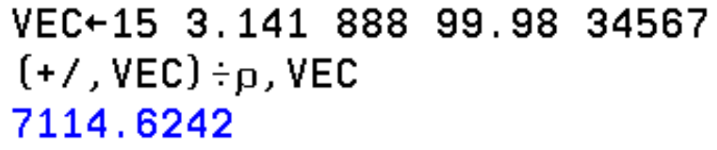
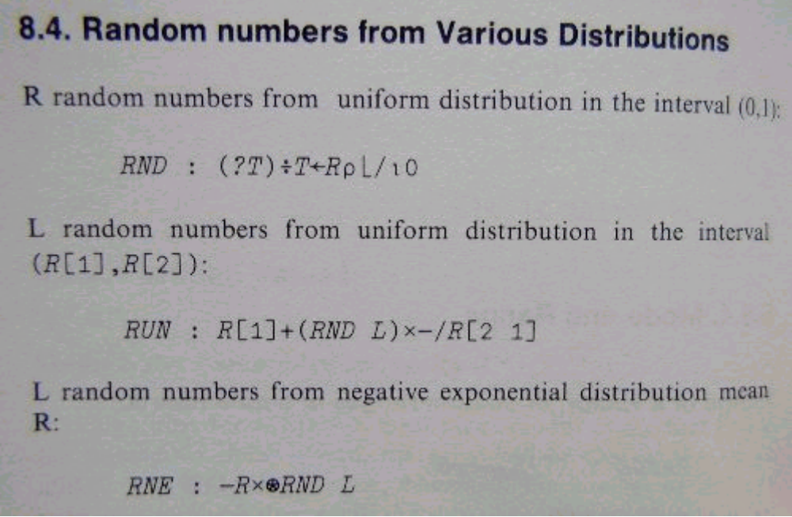
APL (EXEMPLO)

Slide 30
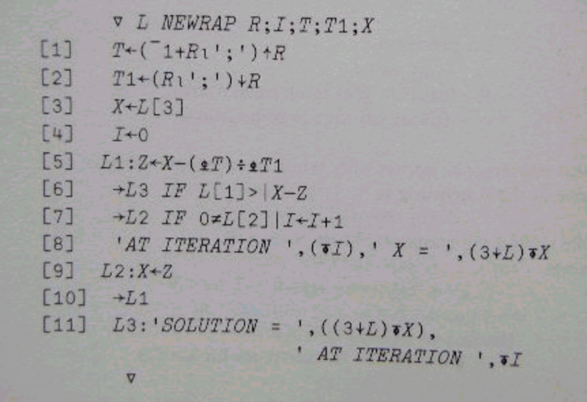
APL (EXEMPLO)

Slide 31
SNOBOL
StriNg Oriented symbOlic Language ou Snobol é uma linguagem de uso específico desenvolvida entre 1962 e 1967 nos Bell Laboratories por Farber, Griswold e Polensky para a manipulação de cadeias de caracteres
Sua aplicação mais comum foi a geração de editores de texto
Atualmente é pouco usada, tendo sido substituída por Perl.

Slide 32
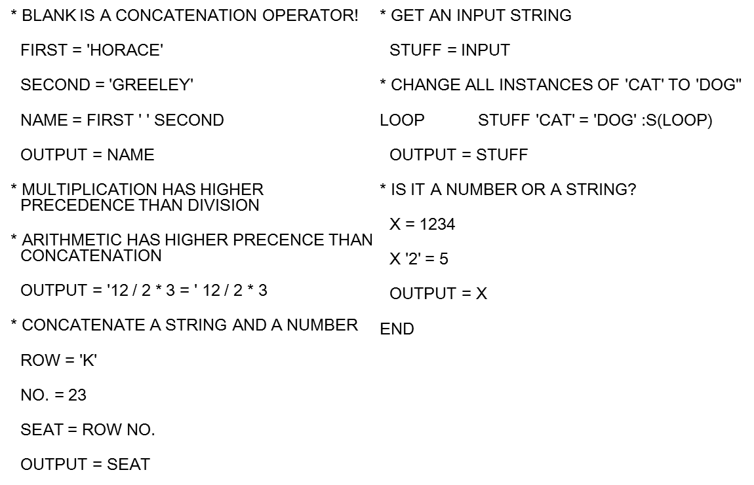
SNOBOL (EXEMPLO)

Slide 33
SIMULA67
1967
Descendente do Algol 60, tendo antes passado pela Simula 1
Foi uma linguagem importante a introduzir:
  Co-rotinas – sub programas que podem reiniciar no ponto aonde foram interrompidos
  Objetos – empacotamento de estruturas de dados e rotinas
  Construtor de classes – deixando a criação de instâncias para o momento oportuno
  Herança de classes – permitindo o desenvolvimento de hierarquias de classes
Simula 67 teve limitada importância direta em virtude da limitação de seu domínio de aplicação
Todavia sua influencia em linguagens futuras foi enorme.

Slide 34
SIMULA67 (EXEMPLO)
Begin
while 1 = 1 do begin
outtext ("Hello World!");
outimage;
end;
End;

Slide 35
MUMPS
A linguagem Mumps ou M é originada de “Massachussetts General Hospital Utility Multi-Programming System” que era um sistema operacional completo com uma linguagem de programação para emprego nos mini computadores de 1967. A linguagem tinha por características:
  Ser procedimental
  Interpretada
  Para uso geral
  Com variáveis em tipo, convertendo-se automaticamente entre caracteres e tipos numéricos
  Com “arrays” multi-dimensionais e associativos
  Com variáveis persistentes ou globais
  Com boa capacidade de tratamento de cadeias de caracteres
  Com capacidade de múltiplos usuários e multitarefa
  Com capacidade de indireção computando valores de “strings” em tempo de execução

Slide 36
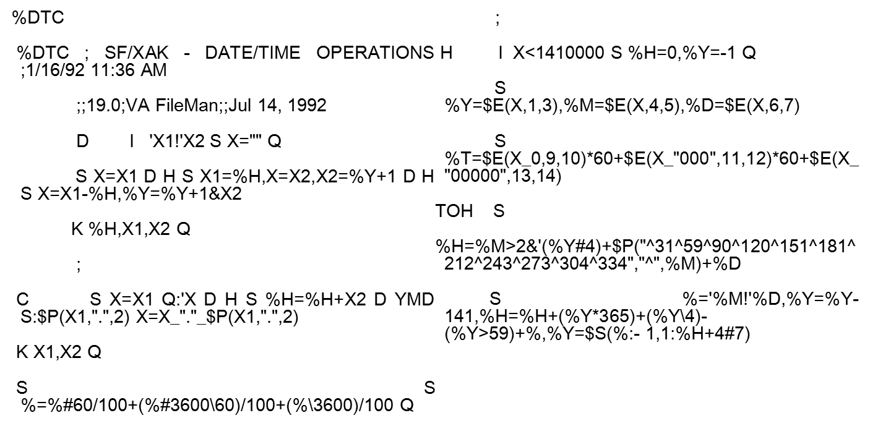
MUMPS (EXEMPLO INCOMPLETO)

Slide 37
ALGOL68
1968
A continuação do esforço do Algol 60 levou à criação de uma linguagem nova, o Algol 68
Esta linguagem tem forte base matemática mas é muito difícil de entender e de implementar
Nenhum compilador completo foi jamais construído mas a linguagem teve influencia significativa em outras linguagens, tais como Pascal, C e Ada.

Slide 38
PASCAL
Criação de Nyklaus Wirth como descendente do Algol
Iniciou seu desenvolvimento em 1968 e teve uma implementação em 1970
Compromisso entre as características de uma larga variedade de linguagens com o objetivo de uso por parte de estudantes e eficiência na compilação em um só passo
Como linguagem de ensino teve tremendo sucesso e é largamente empregada a despeito de suas deficiências para a implementação de sistemas de grande porte.
Em 1986 foi divulgado o Object Pascal que é a extensão da linguagem Pascal para a orientação a objetos.
Em 1987 a empresa Borland lançou o ambiente Turbo Pascal 4.0 que foi um grande sucesso pela facilidade de edição, compilação e execução que, pela primeira vez, foram integrados no ambiente de microcomputadores
O Pascal v7.0 da Borland (para o DOS, Windows 16-bit e a modalidade protegida) foi liberado em 1992 sendo a última versão do Pascal Turbo a ser nomeado desta forma.
O Pascal 8 Turbo foi chamado Delphi.

Slide 39
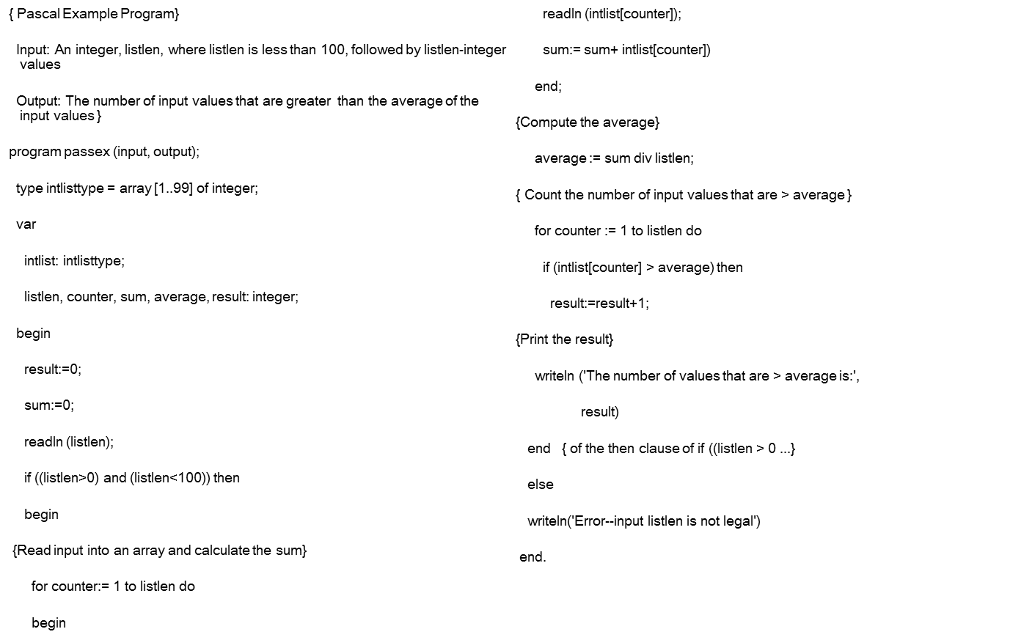
PASCAL (EXEMPLO)

Slide 40
C
Esta linguagem foi implementada por Kernighan e Ritchie, entre 1969 e 1973, nos Laboratórios Bell em paralelo com o desenvolvimento do Sistema Operacional UNIX
Pode ser usada como linguagem quase funcional e é razoavelmente portável
Foi largamente distribuída como bônus dos sistema UNIX.

Slide 41
C
A linguagem C inovou por ser um linguagem de “quase baixo nível”, extremamente compacta e poderosa.
Introduziu a separação de código em dois tipos de arquivos:
  Arquivos de cabeçalho (.h) que incluem a declaração de constantes simbólicas, identificadores e protótipos de funções.
  Arquivos de código (.c) que incluem a definição dos procedimentos e funções (todo o código C é uma função ou composição de funções)

Slide 42
JCL
Esta linguagem (“Job Control Language”) foi criada para automatizar o OS/360, no início dos anos 70 do século passado
Foi a primeira linguagem de scripting e, para os padrões atuais, era bastante primitiva
Sua finalidade era organizar a seqüência de tarefas de um trabalho e os fluxos dos conjuntos de cartões perfurados (ou arquivos correspondentes).

Slide 43
JCL (EXEMPLO)
//COBS1 EXEC COB2UC,
// PARM='MAP,APOST,DYN,NOOPT,SZ(MAX),
// NOTERM,DATA(31),LIB,SOURCE'
//SYSLIB DD DISP=SHR,DSN=SYS1.COB2LIB
// DD DISP=SHR,DSN=SIMOTIME.DEMO.COBCPY1
//SYSPRINT DD SYSOUT=*
//SYSLIN DD DISP=SHR,DSN=SIMOTIME.DEMO.OBJECT(&MEM)
//SYSIN DD DISP=SHR,DSN=SIMOTIME.DEMO.COBOL(&MEM)
//*
//LKED EXEC PGM=IEWL,REGION=2M,PARM=(XREF,LET,LIST,CALL),
// COND=(8,LT)
//SYSLIB DD DISP=SHR,DSN=SYS1.COB2LIB
// DD DISP=SHR,DSN=SIMOTIME.DEMO.OBJECT
//SYSLIN DD DISP=SHR,DSN=SIMOTIME.DEMO.OBJECT(&MEM)
//SYSLMOD DD DISP=SHR,DSN=SIMOTIME.DEMO.LOADLIB1(&MEM)
//OBJECT DD DISP=SHR,DSN=SIMOTIME.DEMO.OBJECT
//SYSTERM DD SYSOUT=*
//SYSPRINT DD SYSOUT=*
//*
//UTCOBLNK JOB SIMOTIME,ACCOUNT,CLASS=1,MSGCLASS=O,NOTIFY=CSIP1
//* *******************************************************************
//* This program is provided by: *
//* SimoTime Enterprises, LLC *
//* (C) Copyright 1987-2003 All Rights Reserved *
//* *
//* Web Site URL: http://www.simotime.com *
//* e-mail: helpdesk@simotime.com *
//* *******************************************************************
//*
//* Subject: Compile and Link COBOL program, create a load member
//* Author: SimoTime Enterprises
//* Date: January 1,1998
//*
// SET MEM=SIMODUMP
//*

Slide 44
REXX
Criada em 1979 por Michael Cowlishaw, nos laboratórios IBM da Inglaterra, para simplificar as tarefas no ambiente de tempo compartilhado CMS da IBM
Logo tornou-se uma linguagem de macros para programas de aplicação quaisquer e seu emprego espalhou-se por diversas plataformas incluindo Unix e os PCs
Sintaxe foi obtida da linguagem PL/I
Em 1990 foi lançada a versão para Unix e PC
Nos últimos anos 90 do século XX foi criada a versão Object Rexx
Em 1996 a versão compatível com Java, NetRexx veio a público.

Slide 45
REXX (EXEMPLO)
/* REXX */
/* Year 2000 CountDown */
/* example of date() & time() usage. */
/* Display current date, plus days, hours, minutes, */
/* and seconds before year 2000. */
/* by: Bruce Gillispie - 03/03/1999 - Tech Support */
/* */
'clear' /* CLS on some systems... */
parse value time('N') with hh +2 . +1 mm +2 . +1 ss +2 ;
parse value date('S') with yyyy +4 mm +2 dd +2 ;
say 'Today is 'date('W',(date('B')),'B')' 'date('M'),
strip(dd,,'0')', 'yyyy' (day 'date('D')' of 'yyyy')';
say 'Only' (date('B',19991231,'S')-date('B')),
'days' (23-hh) 'hours' (59-mm) 'minutes and',
(59-ss) 'seconds before the Year 2000.';
exit00

Slide 46
PROLOG
Kowalski, em Edimburgo, formulou uma implementação procedimental da lógica das clausulas de Horn e mostrou que o axioma A if B pode ser lido como um procedimento ou uma linguagem de programação recursiva, aonde A é a cabeça do procedimento e B é o corpo
Em 1972, Colmeraurer e seu grupo desenvolveram um provador de teoremas que foi usado para a implementação do processamento da linguagem natural
Este provador de teoremas foi chamado de PROLOG e englobou a interpretação procedimental de Kowalski.

Slide 47
PROLOG (EXEMPLO)
mother (joanne, jake).
mother (sue, joanne).
parent (X, Y) :- mother (X,Y).
grandparent(X,Z) :- parent (X,Y), parent (Y,Z).
parent (sue, jill).
grandparent(sue, T).

Slide 48
ADA
Por encomenda do Departamento de Defesa Norte Americano foi criada esta linguagem como descendente direta do Pascal
Sua especificação final foi de 1981 muito embora os primeiros compiladores já tivessem aparecido em 1980
È linguagem especial para grandes sistemas e influenciou o desenvolvimento de C++.

Slide 49
ADA (EXEMPLO)
With STANDARD_IO;
Use STANDARD_IO;
Procedure HELLO_WORLD is
Begin
Put("Hello world!");
End HELLO_WORLD;

Slide 50
SMALLTALK
Desenvolvida no Palo Alto Research Center, da Xerox tendo sido uma derivação de Simula 67 por Alan Kay em 1971
Características:
  Objetos encapsulando métodos e estruturas de dados
  Objetos definidos como instâncias de classes
  Classes organizadas em hierarquias de herança
  Objetos se comunicando por meio de mensagens
A maioria dos sistemas ditos orientados a objetos possuem as três primeiras características acima
Muitos omitem a última
A diferença principal entre a passagem de mensagens e a chamada de procedimentos é que na passagem de mensagens os objetos de dados são primários e ativam o código associado enquanto que na chamada de procedimentos o código é primário e necessita da passagem dos dados associados.

Slide 51
C++
Linguagem desenvolvida nos Bell Labs em 1983 por Bjarn Stroutstrup.
Descendente da linguagem C com estrutura de classes e algumas restrições
Características:
  Classes com herança
  Possibilidade de múltipla herança
  Sobrecarga com ligação de tipos dinâmica
  Chamadas de procedimentos embutidas em vez do modelo de passagem de mensagens, o que é mais eficiente porém menos flexível
.

Slide 52
C++
Linguagem ainda a mais ajustada para computação de alto desempenho de uso geral, sendo ideal para aplicações cliente-servidor e aplicações que não precisem transitar entre diferentes plataformas
A mais utilizada pelos desenvolvedores de software
Nenhuma outra linguagem de uso comum proporciona a mesma potência, grau de controle e desempenho
Única linguagem moderna, orientada a objetos com as vantagens de linguagem de baixo nível proporcionadas pela linguagem C
Vem se modernizando tendo sido a primeira a trazer “templates”, herança múltipla e outras abordagens básicas da orientação a objetos para o grande público
Visual C++ é a implementação de C++ da Microsoft e foi projetada em torno da Microsoft Foundation Class Library (MFC), que esconde a API Windows

Slide 53
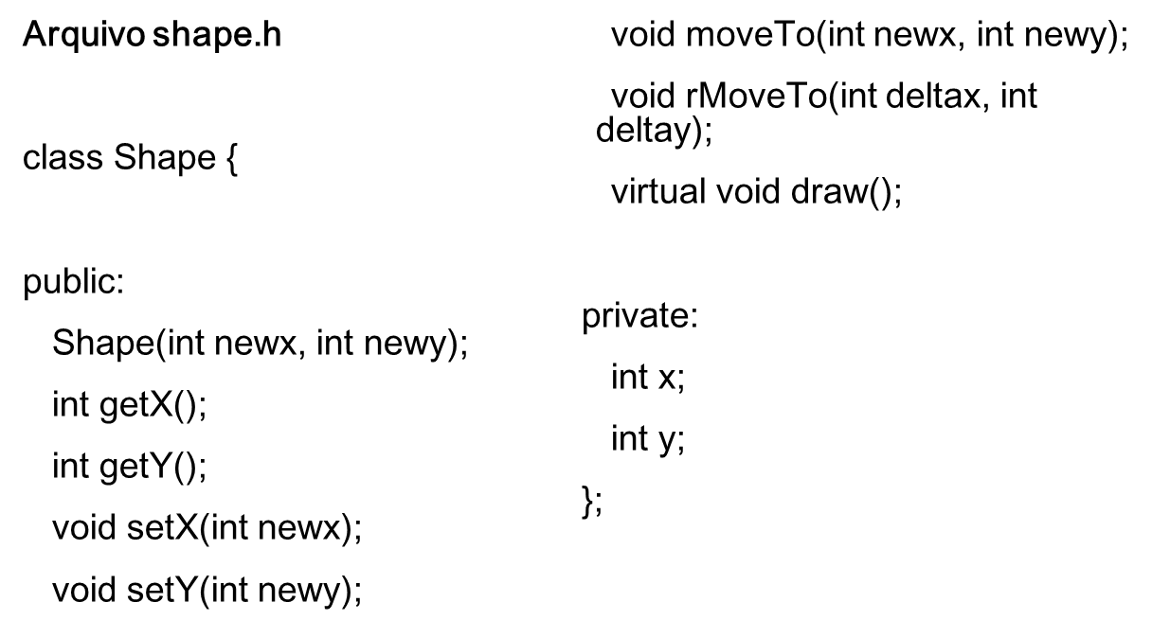
C++ (EXEMPLO)

Slide 54
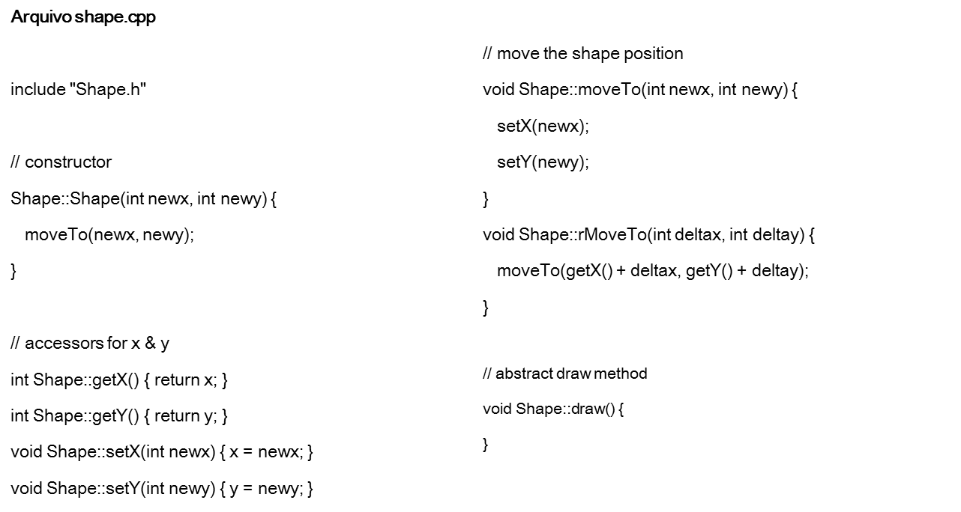
C++ (EXEMPLO)

Slide 55
“SHELLS” UNIX (SH, CSH, KSH, ...)
Os “shells” Unix foram criados no início dos anos 70, sendo empregados para a digitação de comandos interativos e para a escrita de scripts de automação de tarefas comuns
Um dos aspectos mais poderosos do Unix é a capacidade de elaboração de scripts Shell que criam novas aplicações compondo aplicações existentes
Talvez tenha sido esta a razão mais poderosa da popularidade dos sistemas Unix.

Slide 56
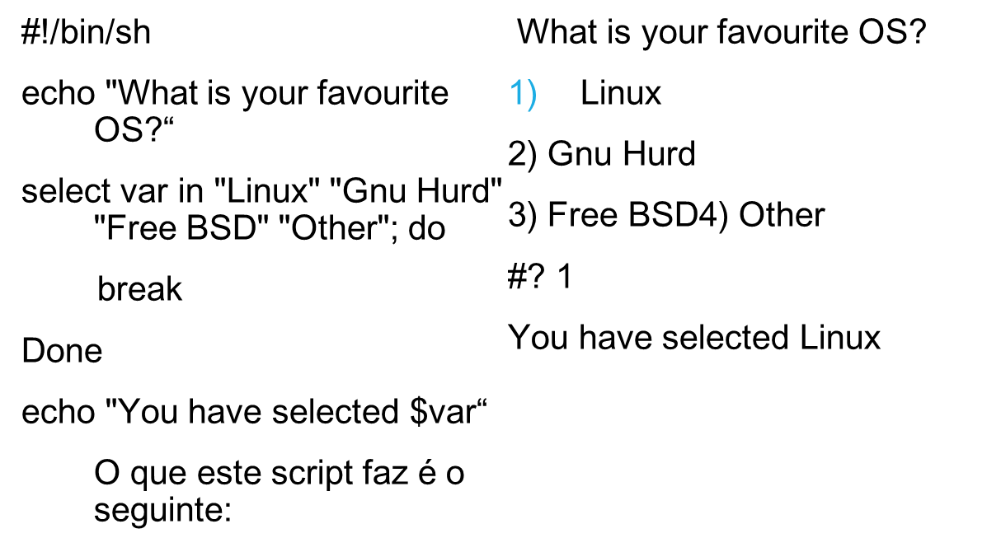
EXEMPLO BASH (BOURNE AGAIN SHELL)

Slide 57
PERL
Linguagem criada por Larry Wall em 1986 (“Practical Extraction and Report Language”) como uma linguagem para simples manipulação de textos tornou-se uma linguagem de uso geral, particularmente empregada na Web
Possui um interpretador que varre todo o código, compila-o e o transforma para um formato interno antes da execução fazendo com que desapareçam os espaços em branco e os comentários
Código é altamente portátil mas de difícil leitura para quem não está acostumado com a linguagem
Possui muitas características (“features”) que fazem com que problemas complexos possam ser codificados em poucas linhas. É bastante utilizada em CGI.

Slide 58
PERL (EXEMPLO)
Exemplo de programa:
$string1 = "Hello World\n";
if ($string1 =~ m/(H..).(o..)/) {
print "We matched '$1' and '$2'\n";
}
Saída correspondente
We matched 'Hel' and 'o W';

Slide 59
TCL
Linguagem de scripting criada por John Ousterhout em 1989
A idéia básica constituía em criar uma linguagem de comandos embutidos
0bjetivo primordial: criação de interfaces gráficas párea usuários (GUI)
Conjunto de componentes GUI foi desenvolvido como uma extensão de Tcl e recebeu o nome de Tk
Tcl/Tk mostrou ser a maneira mais fácil de criar GUI no ambiente Unix
Alternativas baseadas em C, tais como Motif eram muito mais complicadas e forneciam menor número de funcionalidades gastando entre 5 e 10 vezes mais esforço do que a alternativa Tcl/Tk
Tcl é facilmente embutida em qualquer código
Em 1994 Ousterhout mudou-se para a Sun e aumentou a capacidade de recursos pois o desenvolvimento inicial foi em ambiente acadêmico (Berkeley)
Possui bastante penetração nos ambientes Unix e McIntosh.

Slide 60
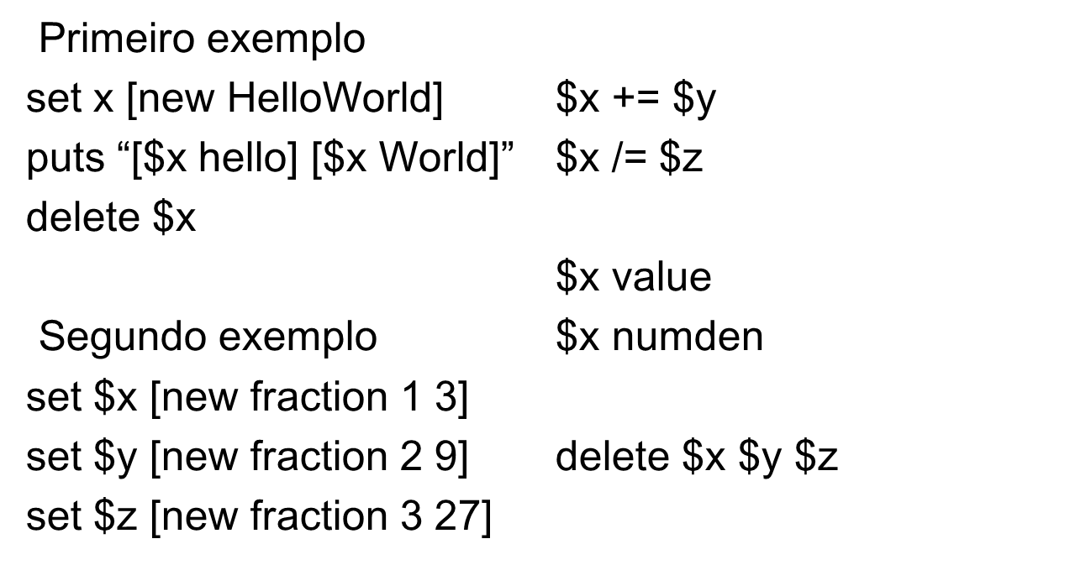
TCL (EXEMPLO)

Slide 61
PYTHON
Python é uma linguagem orientada a objeto, interpretada, interativa comparada a Perl e Java
Considerada por seu autor (Guido van Rossum – Holanda 1987) como uma linguagem de scripting
Ideal para desenvolvimento de protótipos
Coleta de lixo automática para gerenciamento de memória
Bastante adequada para escrever pequenos trechos de código
Pode receber módulos escritos em linguagens compiladas, tais como C e C++
Interpretador pode ser embutido em uma aplicação para garantir uma interface programável
A idéia inicial era preencher o vazio entre os “shells” Unix e a programação C.

Slide 62
PYTHON (EXEMPLO)
Exemplo de um função simples em Python que inverte uma tabela representada como um dicionário Python.
def invert(table):
inverted = {} # empty dictionary
for key in table:
value = table[key]
# Each key must be unique, but there could be duplicate values
if not index.has_key(value):
inverted[value] = [] # empty list
inverted[value].append(key)
return inverted

Slide 63
PYTHON (EXEMPLO)
Pode-se notar que Python usa a endentação para agrupamento de comandos. Os comentários são precedidos por um caractere #. O exemplo seguinte é de uma função interativa. O “prompt” do interpretador é ">>> ".
>>> phonebook = {'guido': 4127, 'sjoerd': 4127, 'jack': 4098}
>>> phonebook['dcab'] = 4147 # add an entry
>>> inverted_phonebook = invert(phonebook)
>>> print inverted_phonebook
{4098: ['jack'],
4127: ['guido', 'sjoerd'],
4147: ['dcab']}
>>>

Slide 64
WFL
“Work Flow Language” ou WFL foi a linguagem de controle da Burroughs
Era muito mais poderosa do que a concorrente JCL tendo a sintaxe da linguagem ALGOL e servia para organizar a seqüência de tarefas de um trabalho e definir o ambiente nos sistema Burroughs.

Slide 65
C#
C# é uma linguagem Microsoft que usa uma sintaxe simplificada, semelhante à da linguagem C e projetada especificamente para uso na Web. Foi desenvolvida em 1999.
O .NET Framework é escrito em C#, linguagem esta que foi projetada para ser de uso mais fácil e de maior produtividade que C++. O código é mais legível, não se usam arquivos de cabeçalhos (.h), as operações "“>"”e “::” são substituídas por “.”
O comando switch não precisa de um “break” em cada cláusula e os inteiros não sofrem conversão forçada para booleano nunca.
Não aceita herança múltipla, só permitindo às classe implementarem múltiplas interfaces.
Não suporta ponteiros.

Slide 66
C#
Ao contrário de linguagens tais como C e C++, C # não compila para código binário, que pode ser executado diretamente pelo computador alvo
Em vez disto todas as linguagens do NET (que inclui o NET Visual Basic e C++ , além de C #) compilam para um alvo que a Microsoft chama de MSIL
Ao observador ocasional, o programa resultante parece com um executável normal e tem uma extensão de ".exe" exatamente como uma aplicação normal
Entretanto o programa do NET consiste realmente em uma linguagem intermediária

Slide 67
C#
Quando o programa for executado, as NET framework fazem uma compilação JIT (Just-In-Time tal como a Java Virtual Machine de Java) com o código intermediário para a linguagem de máquina à medida que roda
A compilação JIT é muito rápida e não é sequer perceptível na maioria de PC modernos
Quando as partes diferentes do programa são usadas, elas são traduzidas
Uma vez traduzida, uma parcela do programa não necessita ser traduzida outra vez para a mesma execução do programa (o programa usará a versão traduzida)
Cada vez que uma aplicação do NET é executada, necessita ser traduzida desta forma
Já que as aplicações do NET requerem esta tradução, apenas os computadores com a estrutura do NET podem funcionar aplicações do NET.

Slide 68
C# (EXEMPLO)
using System;
public class Hello
{
public static void Main()
{
Console.WriteLine("Hello please work.. please please please..");
}
}

Slide 69
VISUAL BASIC (VB)
Em março de 1988 Alan Cooper desenvolveu o produto “drag-and-drop” Tripod e negociou o conceito deste produto, cognominado Ruby com a Microsoft
Bill Gates comprou a empresa.
Em 1991 a PowerSoft lançou o PowerBuilder
Em março de 1991 foi lançado o VB1
Em novembro de 1992 foi lançado o VB2 com suporte a ODBC. Nessa ocasião foi lançado o Access.
Em junho de 1993 foi lançado o VB3 e o revolucionário Data Control
Em maio de 1995 foi lançado o Delphi 1.0
No segundo semestre de 1996 foi lançado o IE 3.0
VB4 foi lançado em outubro de 1996
VB5 foi lançado em abril de 1997
Em outubro de 1998 foi lançado VB6.
Em 2001 foi lançado o Visual Basic .NET

Slide 70
DELPHI
A Borland pretendeu lançar um produto “VB-killer”
Delphi teve seu nome originado da capacidade desejada de acesso a Bancos de Dados tipo Oracle
Ocorre que Oracle foi derivado da entidade mitológica que sabia tudo o Oráculo de Delfos ou “Delphi Oracle”
Um dos nomes cogitados foi AppBuilder mas, enquanto se desenvolvia o produto a Novell lançou o Visual AppBuilder

Slide 71
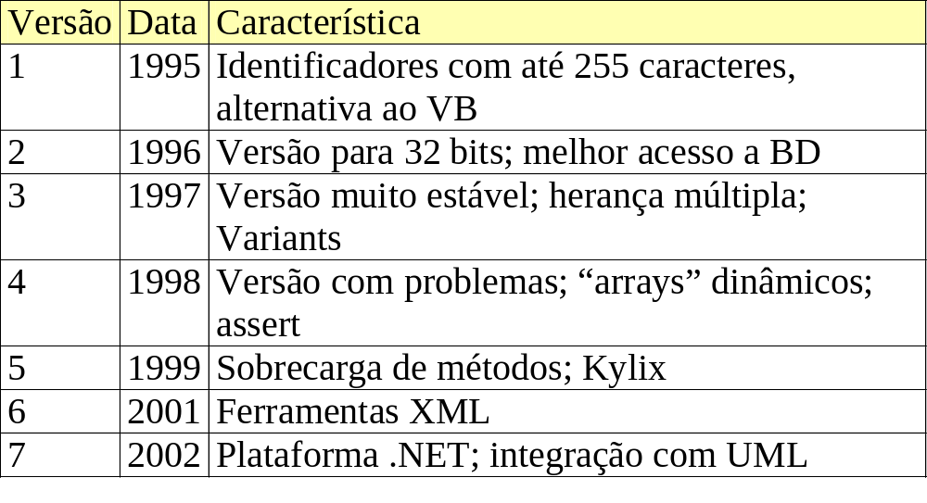
DELPHI

Slide 72
DELPHI
A biblioteca de componentes visuais (VCL) é uma hierarquia das classes -- escritas em Object Pascal e amarradas ao Delphi IDE (Integrated Development Environment ) -- que permite que você desenvolva aplicações rapidamente.
Por definição todos os objetos descendem de TObject
Todos os objetos de Delphi que você pode utilizar em um formulário descendem de TComponent, e qualquer coisa que envolva um controle de janelas descende de TWinControl
Apesar de seu nome, o VCL consiste na maior parte em objetos não visuais.

Slide 73
JAVA
A linguagem Java é um produto da empresa Sun Microsystems
O objetivo era projetar uma tecnologia que poderia integrar dispositivos eletrônicos do consumidor usando uma linguagem de programação padrão através da Internet
Pela complexidade e “não confiabilidade” da linguagem C++, James Gosling preparou-se em junho de 1991, um interpretador "Oak" -- orientado a objetos (OO)
Hoje, Gosling é considerado o "pai da linguagem Java“
Originalmente, o compilador Java foi escrito em C
Como prova da viabilidade da linguagem Java, o compilador foi reescrito na linguagem Java em 1994.

Slide 74
JAVA
Em maio de 1995, a Sun anunciou a linguagem Java
Logo todos os fabricantes principais de software licenciaram a tecnologia de Java
O primeiro uso de Java na Internet eram as applets (aplicações Java que devem rodar sob o controle de um navegador dentro de uma página Web HTML)
Web sites adicionaram applets para executar os efeitos especiais de texto ou de gráficos, que deram outra vida às enfadonhas páginas estáticas
Logo surgiram as aplicações Java autônomas
O uso o mais difundido da tecnologia Java está em aplicações do servidor, usando servlets , JavaServer Pages (JSP) e Enterprise JavaBeans (EJBs).

Slide 75
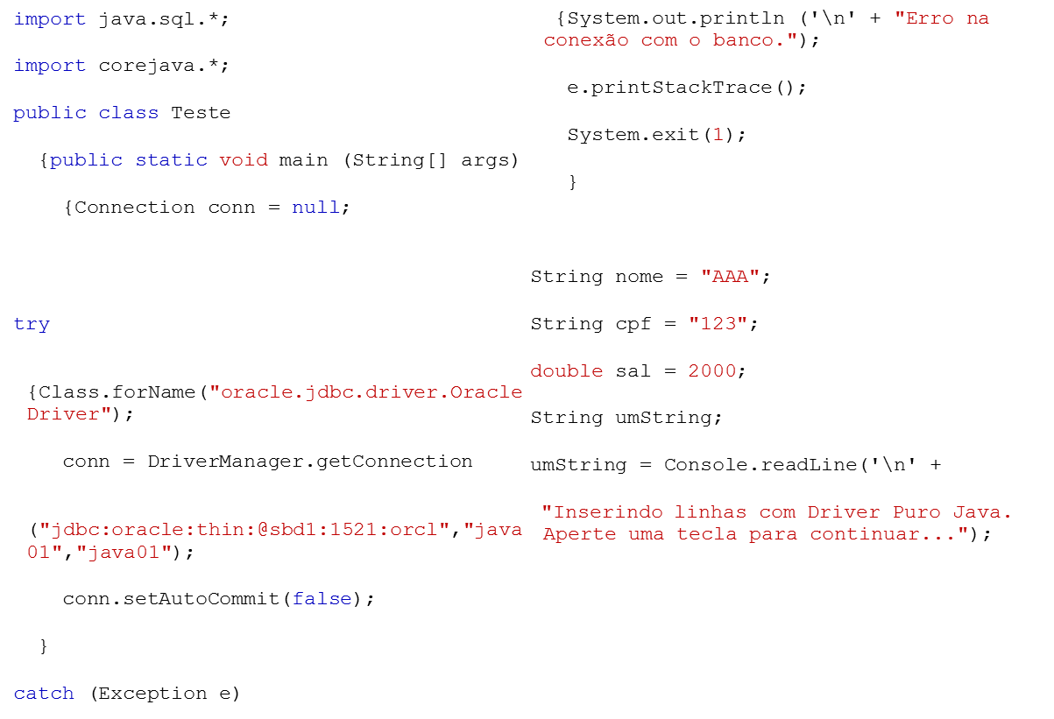
JAVA (EXEMPLO)

Slide 76
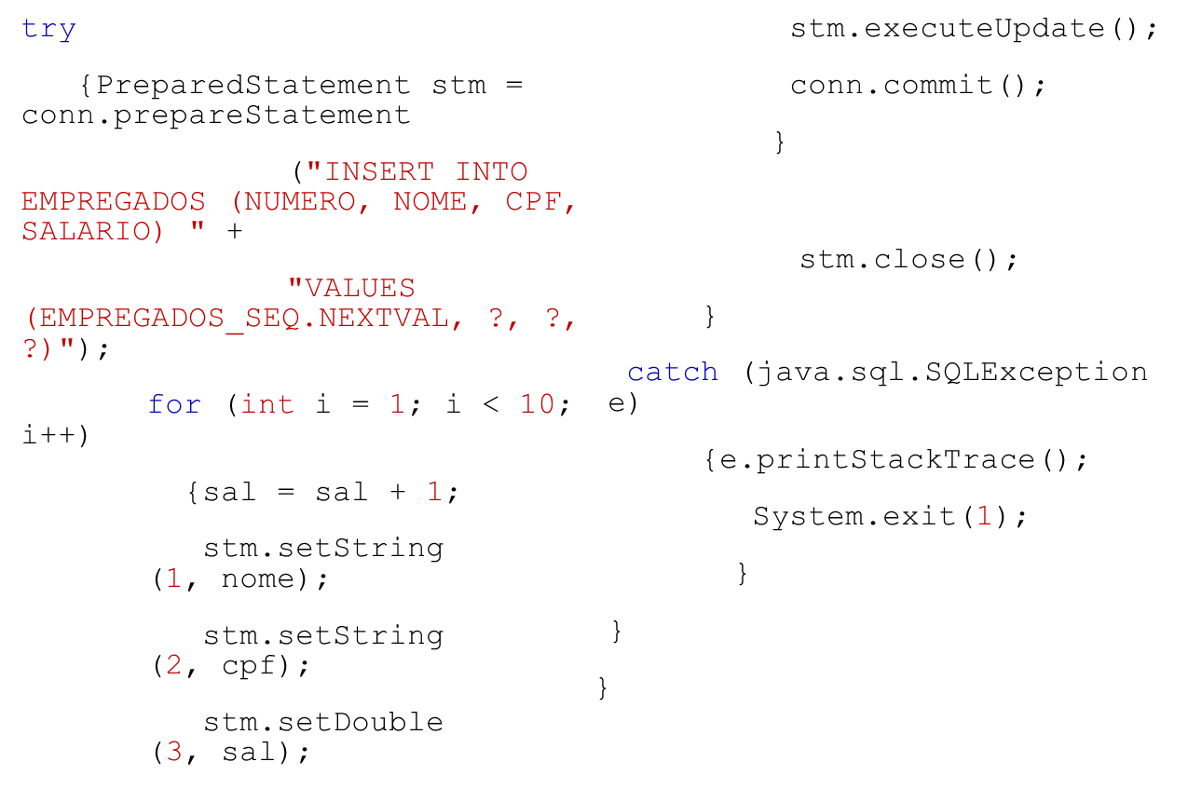
JAVA (EXEMPLO)

Slide 77
C++ BUILDER
Em janeiro de 1997 foi lançado o C++ Builder como sendo uma “versão Delphi C++”, ou seja, aonde o Delphi era constituído de IDE, VCL e Object Pascal, o C++ Builder é constituído de IDE, VCL e C++.
Estas notas de aula até aqui não são de minha autoria – Autor desconhecido.

Slide 78
ATIVIDADE DE FIXAÇÃO

Slide 79
LINGUAGENS DE PROGRAMAÇÃO
Crie uma planilha, onde você irá relacionar linguagens de programação e deverá descrever os seguintes itens:
Nome da linguagem
Quando foi criada
Quem criou
Em qual país
Onde é utilizada
É uma linguagem ESTRUTURADA ou ORIENTADA A OBJETOS

Slide 80
LINGUAGENS DE PROGRAMAÇÃO
Salve o arquivo em Excel e na próxima aula iremos criar uma super lista com muitas linguagens de programação.

Slide 81
TÉCNICA DE PROGRAMAÇÃO
Histórico das linguagens de programação

